Slide 1

МБОУ «Лицей №8»
Методическая разработка
урока музыки в 3 классе
ТЕМА «УТРО»
Выполнила учитель музыки
Круглова Марина Владимировна
Г. Майкоп 2013

Slide 2

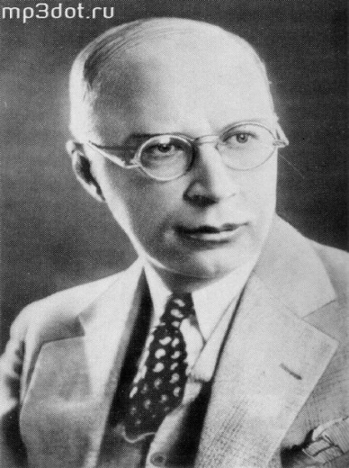


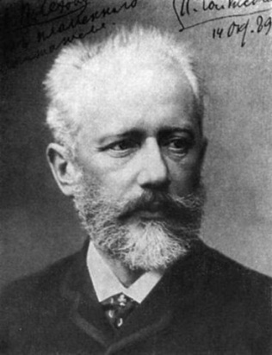

Slide 3
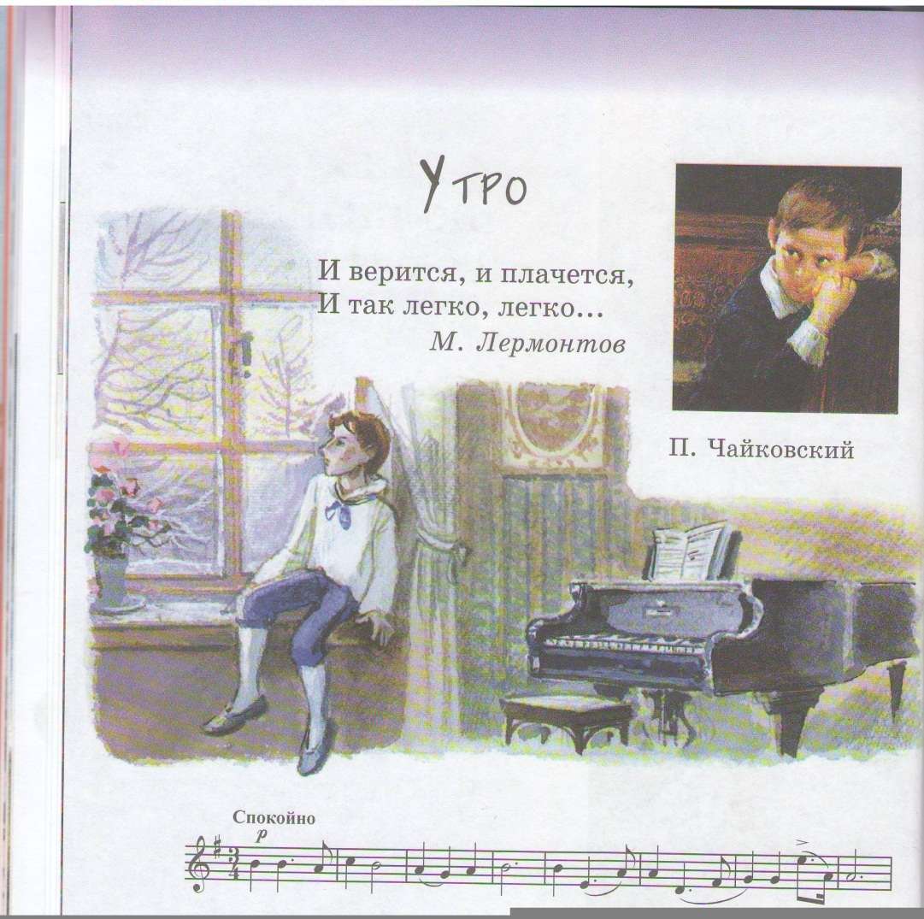
П. Чайковский «Утренняя молитва»
Это музыка, которая отображает душевное состояние человека, чувства и мысли, связанные с его внутренним миром.

Slide 4
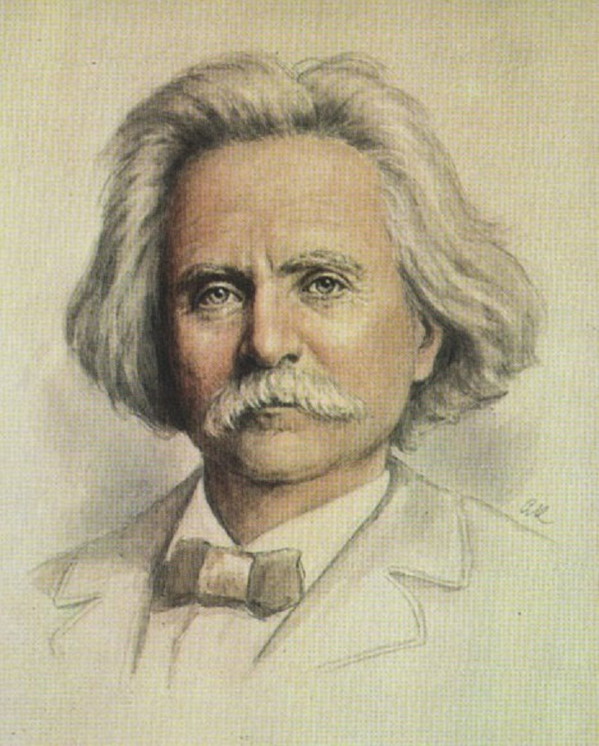
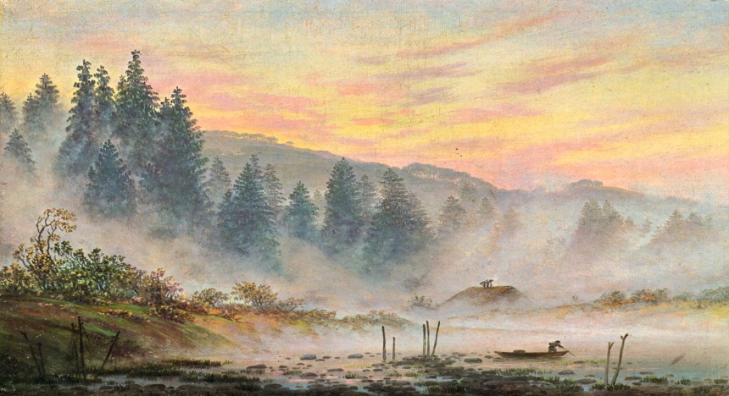
Эдвард Григ «Утро»
Ту песню пою я , услышат ее Все люди от края до края, И правду о северной дивной земле Расскажет им песня родная. ( Из норвежской народной поэзии)
15 июня 1843 — 4 сентября 1907
Фридрих Каспер Давид «Утро»

Slide 5
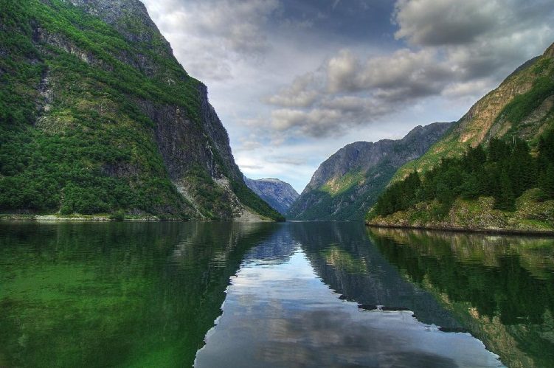
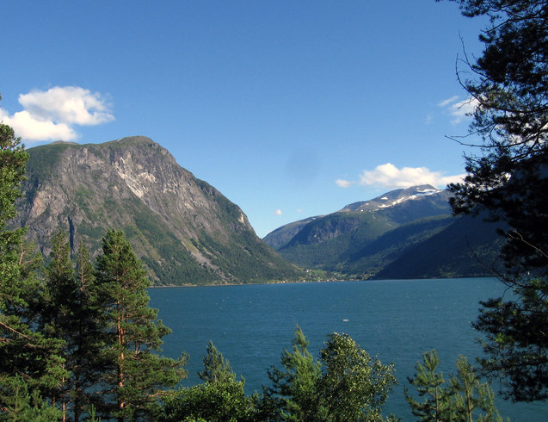
Эдвард Григ родился в прекрасной северной стране с живописной, хотя и суровой природой. Это Норвегия – страна неприступных скал и диких горных ущелий.
Берега ее изрезаны причудливыми заливами – фьордами. Густые хвойные леса покрывают склоны гор и побережье.

Slide 6
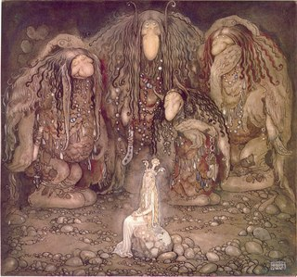
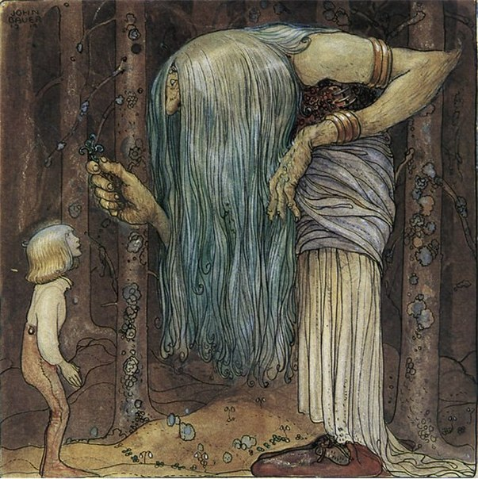
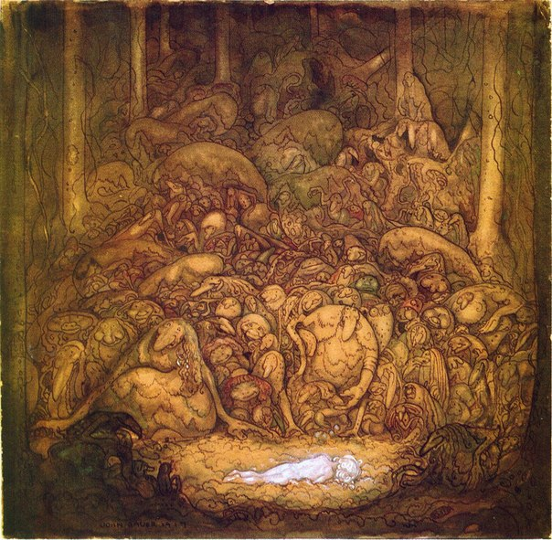
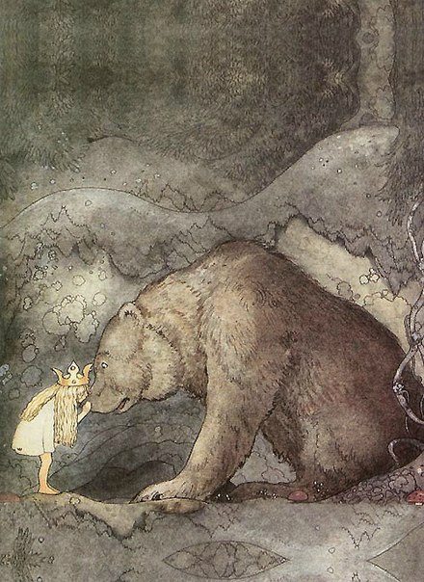
Эдвард любил сказки, которые ему рассказывала мать. Горы, леса и реки населяли диковинные существа. В горах жили странные великаны – тролли. Под землей обитали гномы – хранители великих богатств. В лесу можно было встретить эльфов – прекрасных сказочных существ.

Slide 7
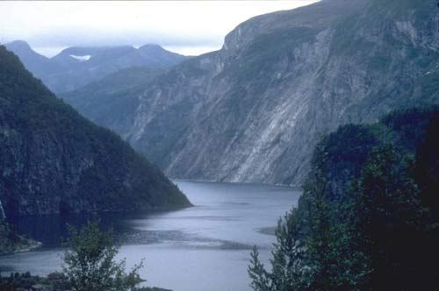
"В его музыке, проникнутой чарующей меланхолией, отражающей в себе красоты норвежской природы, то величественно-широкой и грандиозной, то серенькой, скромной, убогой, но для души северянина всегда несказанно чарующей, есть что-то нам близкое, родное ...", - так писал Чайковский о музыке Эдварда Грига.

Slide 8
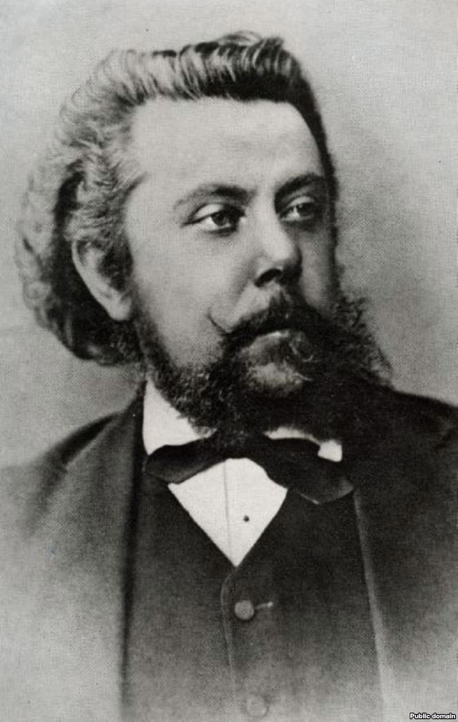
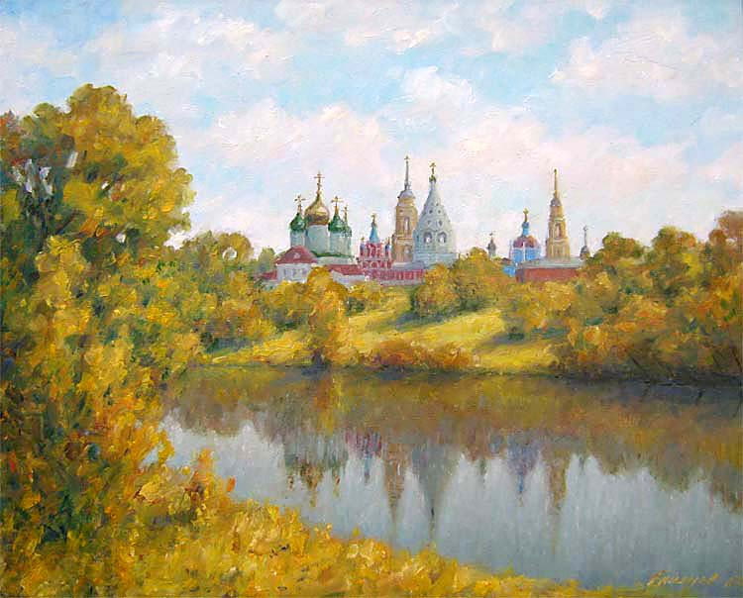
«Рассвет на Москве реке»
М. Мусоргский

Slide 9

Слово на ладошках
День открылся на заре Золотистым ключиком, Чтоб досталось на Земле Каждому по лучику. Чтобы пальмы подросли И берёзки с ёлками, Чтоб весною соловьи На ветвях защёлкали. Припев (2 раза) Светит солнышко для всех, Чтоб звенел весёлый смех, Детвора не плакала. Светит солнышко для всех, Чтоб звенел весёлый смех, Светит одинаково. День открылся на заре Золотистым ключиком, Чтоб досталось на Земле Каждому по лучику. Чтоб звенел весёлый смех, Детвора не плакала, Светит солнышко для всех, Светит одинаково. Припев (2 раза)
Светит солнышко
Утро (утро) – доброе (доброе) Птицы (птицы) – звонкие (звонкие) Солнце (солнце) – яркое (яркое) Небо (небо) – ясное - (ясное).

Slide 10
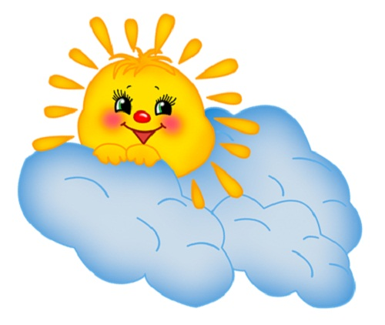
ПУСТЬ ВСЕГДА ВАШЕ УТРО БУДЕТ ДОБРЫМ!

